Slide 1
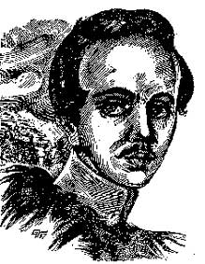
Мцыри – романтический герой, свободный, мятежный, сильный духом.

Slide 2
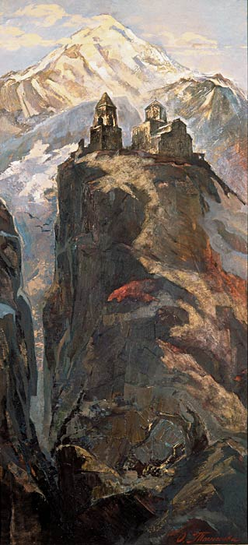
Задачи урока
Дать характеристику Мцыри.
Проникнуть в замысел автора.
Выявить способы раскрытия образа главного героя поэмы.

Slide 3
Тезаурус
Образ в литературе –
Романтизм –
Романтический герой -
художественное обобщение, выраженное в частном. Показ общих качеств в индивидуальном.
художественный метод, утверждающий безгра-ничные возможности активной личности, способной подняться над действительностью и переделать мир. Герои беспокойны, страстны, неукротимы.
образ героя, для которого характерна активная жизненная позиция, стремление вмешаться в жизнь и изменить её (у активных романтиков).

Slide 4
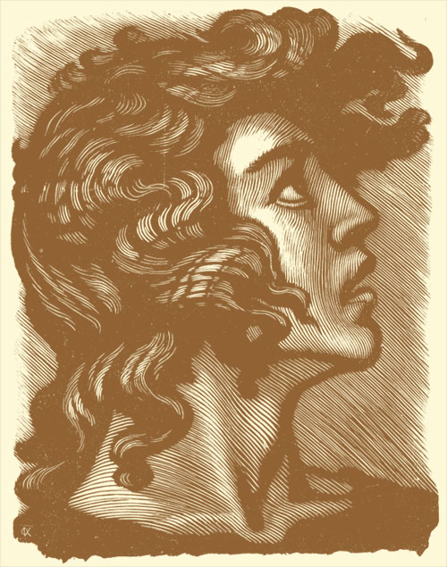
…что за огненная душа, что за могучий дух, что за исполинская натура у этого Мцыри!
В.Г.Белинский

Slide 5
Почему Лермонтов не даёт подробного описания жизни Мцыри в монастыре?

Slide 6
В чём смысл жизни
у монахов
у Мцыри

Slide 7
Какова цель побега Мцыри? Что значит для Мцыри быть свободным?
На какие вопросы Мцыри пытается ответить во время побега?
С какими интонациями в голосе Мцыри описывает увиденную природу?

Slide 8
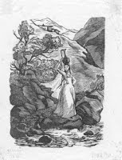
Какое впечатление оставила в душе послушника встреча с грузинкой?

Slide 9
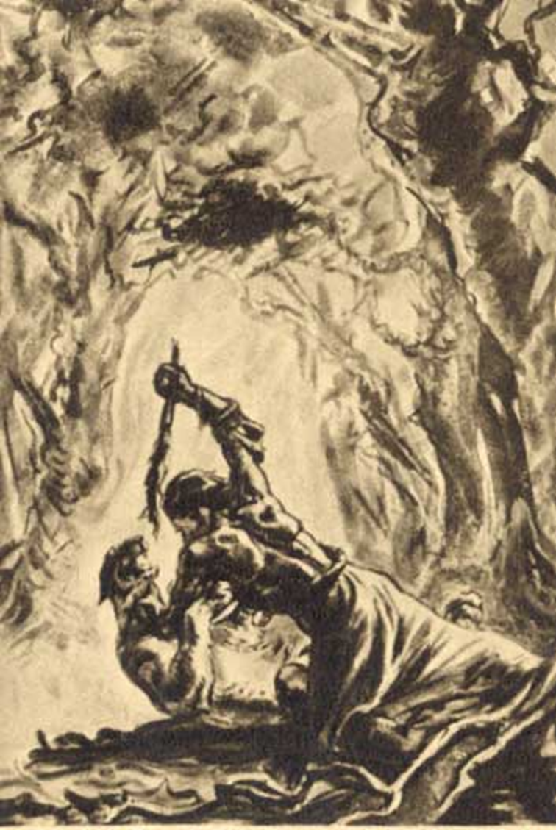
Сколько глав в поэме посвящено эпизоду встречи с барсом? Какое место занимает в поэме данный эпизод?

Slide 10
Почему, по-вашему, девятнадцатая глава короче, чем остальные?
Итак, третий день свободы Мцыри. Какие события пережил он за эти дни? Какие чувства испытал?
Сравните 22 и 11 главы. Как изменилось восприятие Мцыри?
С помощью каких средств автор показывает, что у героя осталось мало сил?

Slide 11
- Против чего протестует герой? Можем ли мы сказать, что он протестует против религии, церкви?

Slide 12
Почему Мцыри можно назвать романтическим героем?
Как вы понимаете, что такое романтическая поэма?

Slide 13
Сравните высказывание И.Андронникова о М.Ю.Лермонтове с высказыванием В.Г.Белинского о Мцыри (эпиграф к уроку). Обоснуйте своё мнение строчками поэмы.
«И через всю жизнь проносим мы в душе образ этого человека – грустного, строгого, нежного, властного, скромного, смелого, благородного, язвительного, мечтательного, насмешливого, застенчивого, наделённого могучими страстями и волей и проницательным и беспощадным умом…»

Slide 14
«Мцыри – любимый идеал Лермонтова. В нём лермонтовская гордость, избранность сердца и чуткость к миру, способность слышать и видеть его; лермонтовский страстный поиск пути. В нём – лермонтовская обречённость».
Е.И.Анненкова

Slide 15
О чём ещё заставила задуматься вас поэма Лермонтова «Мцыри»?
Какие вопросы вы задали бы Мцыри, если бы вам представилась такая возможность?

Slide 16
Домашнее задание:
Подготовиться к сочинению по поэме «Образ Мцыри» или «Картины природы в создании образа героя поэмы «Мцыри».
Жизнь Лермонтова, как и героя его поэмы, была коротка. Чем, по-вашему, измеряется ценность жизни? – письменно.

